Slide 1






Cook Quiet
Régis LERUSTE 06.71.28.39.36
regis.leruste@free.fr
5 min pour nous convaincre, allez à l’essentiel !
Un dispositif proposé par :
En partenariat avec :

Slide 2
Le besoin
Quelle est la problématique?
Dans le cadre d’un projet d’invention qui représente à ce jour environ 5000 heures de travail, ce projet est abouti sur le plan technique, Il a par contre besoin de se structurer en vue de sa commercialisation.
Le besoin identifié?
Un accompagnement à la création d’une entreprise capable d’assurer cette commercialisation.

Slide 3
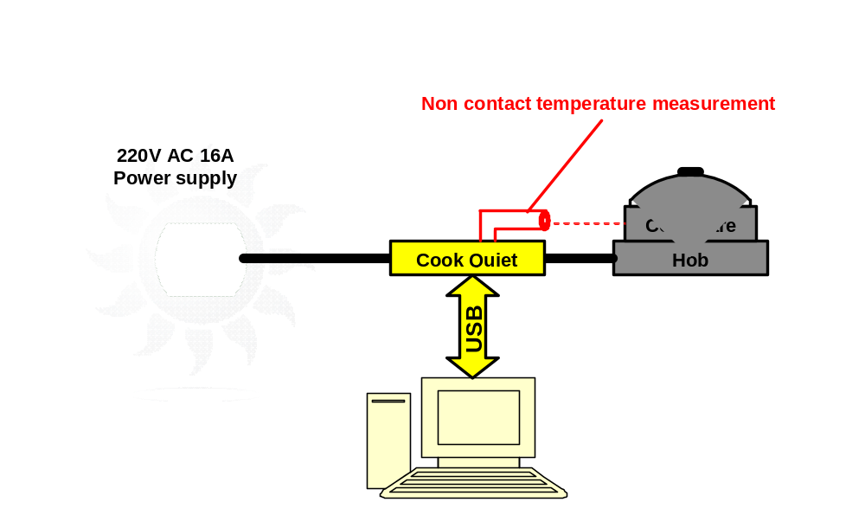
La solution
Quel est le produit/service proposé?
  Cook Quiet est un Système de Cuisson Assistée par Ordinateur qui permet d’automatiser la surveillance active de la cuisson des aliments en basse température.

Slide 4
Quelles sont ses valeurs?
  Hygiène alimentaire :
  La cuisson traditionnelle consiste à plonger les aliments dans un liquide porté à la température d’ébullition, ses inconvénients sont la destruction de certaines vitamines et l’élimination de certains minéraux. Celle, dite en basse température consiste en une cuisson à l’étouffée sans apport de liquide et de matière grasse, ses avantages sont que les vitamines et les minéraux sont bien préservés. Dans le premier cas, l’ébullition offre le bénéfice de l’autorégulation de la température, dans le deuxième, le maintien autour d’une température de consigne oblige l’utilisateur à une surveillance fastidieuse et compliquée. Dans le cadre de cette invention, l’ordinateur vient se substituer à l’utilisateur.
  Économie d’énergie :
  Du fait de son principe les pertes énergétiques sont très limitées, il s’en suit une économie d’énergie très significative.

Slide 5
La solution
Innovation
  Introduction de l’ordinateur dans la cuisine :
  Le système consiste en une sonde de température située à proximité de l’enceinte de cuisson et capable d’effectuer une mesure sans contact, d’un terminal d’acquisition de la température et d’un terminal de puissance qui permet le réglage du flux thermique de la table de cuisson. L’ensemble est piloté par l’ordinateur qui dialogue avec les deux terminaux par l’intermédiaire d’un bus USB.
Stade d’avancement?
  Prototype N°1 terminé en cours de dépôt de brevet INPI
  Prototype N°2 en cours de finition
  Prototype N°3 début de réalisation 1er trimestre 2013
  Livrables début de réalisation 3ème trimestre 2013.

Slide 6
Le marché
Qui sont vos clients?
  Hôtellerie restauration
  Particuliers.
Secteur / domaine
  Hygiène alimentaire,
  Diététique.
Indications sur la taille du marché
  Non défini.
Qui sont les concurrents? : AMC

Slide 7
Création de valeur
Quel est votre Business Modèle
Le Business Modèle n’est pas défini à ce jour, toutefois il devra s’établir sur une organisation simple et une diffusion du produit soit par Internet, soit par prospection du secteur de l’hôtellerie restauration.
Quelles sont les retombées économiques envisagées?
  Non définies

Slide 8
L’équipe
Qui êtes-vous?
  Cadre retraité, ingénieur électronicien, ce projet d’invention est enraciné en moi depuis mon début de carrière, c’est en octobre 2007 que j’ai commencé à y consacrer la majorité de mon temps.
Composition de l’équipe
  Actuellement, je suis seul, je suis aidé ponctuellement par mon entourage.
Compétences
Électricité, électronique, informatique (Labview), art culinaire.

Slide 9
L’équipe
Rôle de chacun
  Moi-même :
    management de l’ensemble du projet (rédaction et mise à jour du plan de management de projet),
    réalisation des matériels et des logiciels,
    mise en place et suivi des expérimentations.
  Commercial (poste à créer)
    Réalisation du Business model
    Réalisation du Business plan
    Lancement et suivi de la commercialisation.

Slide 10
Projet ou entreprise créée?
  Projet de création d’entreprise :
    Plan de financement
    Forme juridique
    Site Internet
    Personnel :
      Moi-même (non salarié)
      Commercial (contrat à définir)
    Locaux :
      2 bureaux
      Atelier
      Laboratoire culinaire.
*

Slide 11
Candidater à la Startup Factory?
Quelles sont vos motivations à intégrer la Startup Factory?
  Obtenir une aide à la création de l’entreprise.

